Slide 1
后台Server基础库的重构

Slide 2
当前safe_svr库架构
Appframework
srvframework
neocomm
Safe_svr
Config
Log
Net
…

Slide 3
Safe_svr库存在的不足
reference文档不够完善
库整体风格不一致

Slide 4
编译时多态 VS 运行时多态
HPP文件，纯头文件库
Template不能分离编译
解决重复定义的问题
类静态成员
POD类型 – const static定义
非POD类型 – 转换为全局static变量
全局函数
匿名namespace
static声明（模版函数不适用）
inline声明

Slide 5
RAII与C++的资源管理

Slide 6
通用设计模式
Iterator
State
Strategy

Slide 7
网络通信设计模式
Proactor vs Reactor
Leader/Follow, race accept
prealloc + thread pool

Slide 8
Proactor VS Reactor
Reactor
用户注册事件(用户)
循环等待事件到来(reactor)
将就绪事件分发给用户(reactor)
IO读写数据(用户)
处理数据(用户)
Proactor
发起异步操作：注册事件处理器，提供读写数据(用户)
循环等待事件到来(proactor)
获取就绪事件，直接处理读写IO(proactor)
调用事件处理器完成数据处理(proactor)

Slide 9
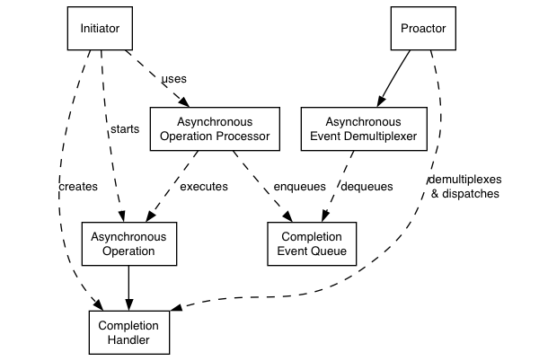
Leader/Follow

Slide 10
异步实现
Session号
端口号

Slide 11
详解Send操作
TCP
阻塞Send等待所有数据被拷贝到发送缓冲后再返回。
当缓冲不够时，等待已发送数据ack后腾出空间。
非阻塞Send只拷贝尽可能多的数据到发送缓冲，没完全拷贝时返回EWOULDBLOCK。
UDP
将用户空间数据拷贝直接交由网卡发送。
UDP不存在真正的发送缓冲，SO_SNDBUF设置的只是udp单个数据报的上限。
可以认为UDP的发送都是非阻塞的。

Slide 12
详解Recv操作
阻塞
非阻塞

Slide 13
EPOLL模式 ET vs LT

